Slide 1


PENGKAJIAN FISIK SISTEM PERKEMIHAN
Oleh :
Iyar siswandi

Slide 2
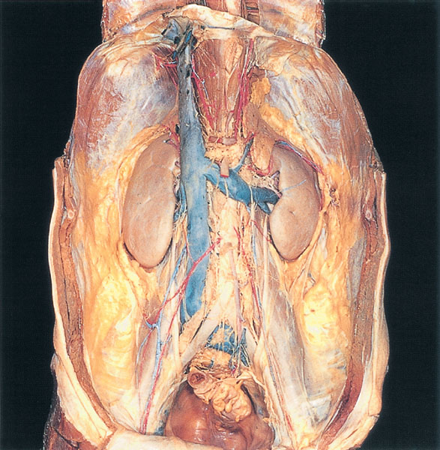
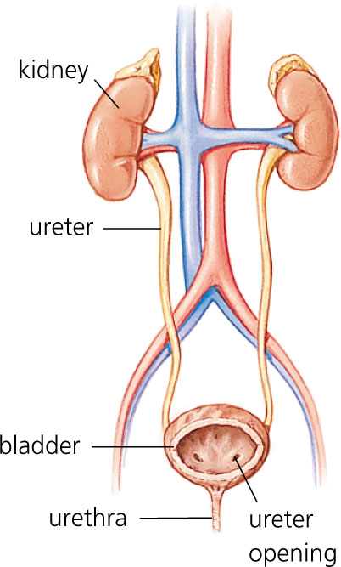

Slide 3
GINJAL
Ginjal merupakan sepasang organ berbentuk seperti kacang buncis berwarna coklat agak kemerahan. Ginjal kiri lebih tinggi 1,5 sampai 2 cm dari ginjal kanan.
Setiap ginjal secara khas berukuran 12 cm x 7 cm dan memiliki berat 120 sampai 150 gram. Darah sampai kesetiap ginjal melalui arteri renalis yang merupakan percabangan dari aorta abdominalis .

Slide 4
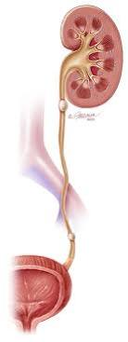
URETER
Ureter merupakan struktur tubular yang memiliki panjang 25 - 30 cm dan berdiameter 1,25 cm pada orang dewasa. Urine yang keluar melalui ureter ke kandung kemih umumnya adalah urine steril.

Slide 5
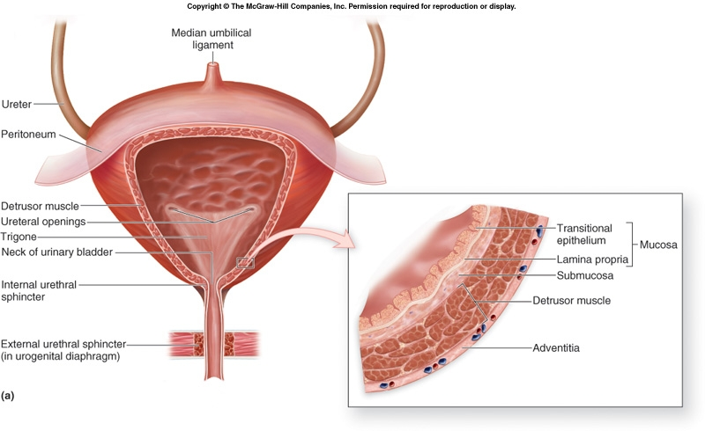
KANDUNG KEMIH
Kandung kemih merupakan suatu organ cekung yang dapat berdistensi dan tersusun atas jaringan otot serta merupakan wadah tempat urine dan merupakan organ ekskresi.
Kandung kemih dapat menampung sekitar 600 ml urine, walaupun pengeluaran urine normal sekitar 300 ml.

Slide 6
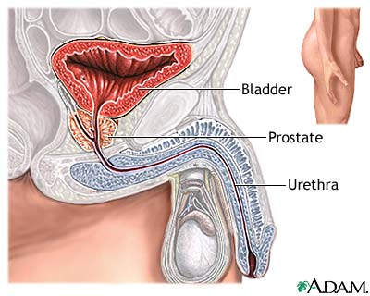
URETRA
Urine keluar dari kandung kemih melalui uretra dan keluar dari tubuh melalui meatus uretra. Uretra pada wanita memiliki panjang sekitar 4 sampai 6,5 cm. Uretra pada pria, yang merupakan saluran perkemihan dan jalan keluar serta sekresi dari organ reproduksi memiliki panjang 20 cm

Slide 7
PEMERIKSAAN FISIK
1. Tujuan
Mengkaji keadaan normal dan abnormal sistem perkemihan
Mendengarkan suara pembuluh darah
Menunjang diagnosa lebih lanjut
2. Pelaksanaan
Kaji ulang untuk memastikan bahwa klien memerlukan pengkajian fisik sistem perkemihan
Jelaskan tujuan dan rasional tindakan

Slide 8

Lanjutan…
3. Persiapan alat
Stetoskop
4. Persiapan lingkungan
Pasang sampiran atau gorden untuk menjaga privasi klien
5. Langkah kerja
Awali interaksi dengan mengucapkan salam
Jelaskan prosedur selengkapnya pada klien
Cuci tangan

Slide 9

INSPEKSI
Atur posisi yang tepat
Kaji daerah abdomen pada garis midklavikula kiri dan kanan atau daerah costovetebralangle (CVA) atau loweredge rib cage
Perhatikan simetris atau tidak, apakah tampak adanya masa atau pulsasi
Didaerah subrapibis apakah tampak adanya distensi

Slide 10
AUSKULTASI
Siapkan stetoskop, hangatkan tangan dan bagian diagfragma stetoskop tentukan bagian stetoskop yang akan digunakan
Letakkan bagian bell (sungkup)
Stetoskop didaerah epigastrik (aorta), arteri renalis dan bagian arteri iliaka.
Apakah ada bunyi desiran (Bruits)

Slide 11
PERKUSI
Klien posisi terlentang, lakukan pengetukan pada daerah kandung kemih, daerah supra pubis (penuh akan tedengar redup)
Untuk perkusi ginjal, klien dalam keadaan terlungkup atau duduk
Perkusi ginjal dilakukan dari arah belakang, karena posisi ginjal berada di daerah belakang
Letakkan tangan kiri diatas CVA dan lakukan perkusi diatas tangan kiri dengan menggunakan kepalan tangan untuk mengevaluasi nyeri ginjal

Slide 12
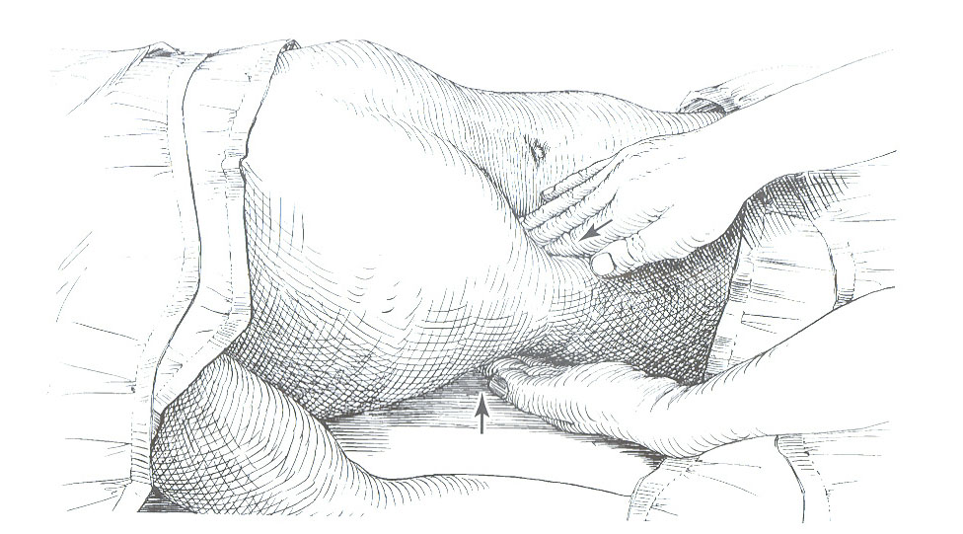
PALPASI

Slide 13

PALPASI
  Sukar dipalpasi
  Pria lebih terfiksir drpd wanita (otot perut pria lebih keras)
  Pada yg kurus lebih mudah
  Metode: supinasi, satu tangan mengangkat CVA dan tangan yg lain menekan/mempalpasi.
  Temuan: nyeri tekan, teraba massa → hipertropi kompensasi, tumor, dll

Slide 14
PALPASI
Hangatkan tangan sebelum palpasi
Lakukan palpasi kandung kemih pada daerah suprapubis. Laporkan hasil
Ginjal kiri :
Posisi pemeriksa ada disebelah kiri dan klien pada posisi terlentang, pemeriksa meletakkan tangan kiri dibawah pinggang di daerah CVA kiri, tangan kanan berada dibawah lengkung iga kiri pada garis midklavikula
Instruksikan klien untuk menarik napas dan mengeluarkannya
Pada saat klien mengeluarkan napas, angkat bagian CVA kiri dengan tangan kiri dan tangan kanan melakukan palpasi dalam
Bila ginjal teraba, rasakan kontur (bentuk) ukuran adanya nyeri tekan

Slide 15
Lanjutan…
Ginjal kanan :
Pemeriksa ada di bagian kanan klien
Tempatkan tangan kiri dibawah pinggang di daerah CVA
kanan, tangan kanan berada dibawah lengkung iga kanan
Lakukan manuver yang sama seperti pada palpasi ginjal kiri
Terminasi :
Respon klien, kontrak waktu, salam
Cuci tangan
Dokumentasikan tindakan

Slide 16

Jangan pernah menyalahguna-kan kelebihan yg diberikan Tuhan kepada kita
Terima Kasih

